Slide 1
Revista
Escola Bíblica Dominical
EBD 1

Slide 2
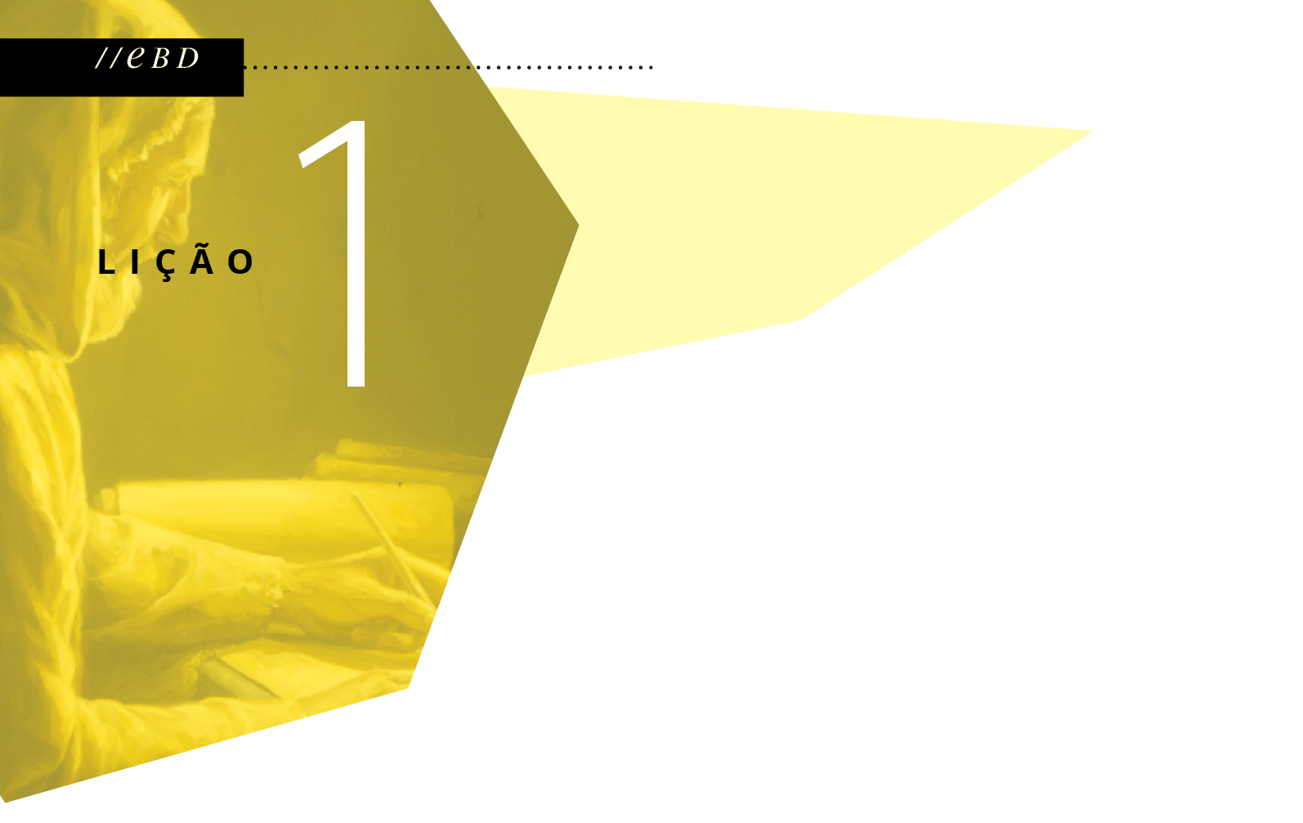
A Carta aos Filipenses: Vitória apesar do sofrimento
Texto bíblico: Mateus 6.9-13
Texto áureo: Mateus 27.46

Slide 3
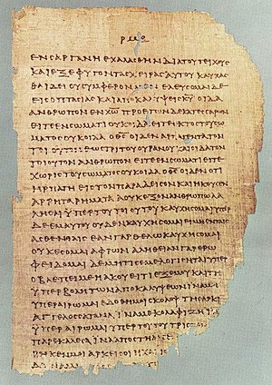
A oração da confiança
Jesus ensina a orar
Oração ao Pai
Graças ao Pai
Perdão ao próximo
Livre da tentação

Slide 4
A oração da gratidão
Gratidao pela dádiva da revelação
O papel dos simples
A crítica dos orgulhosos

Slide 5
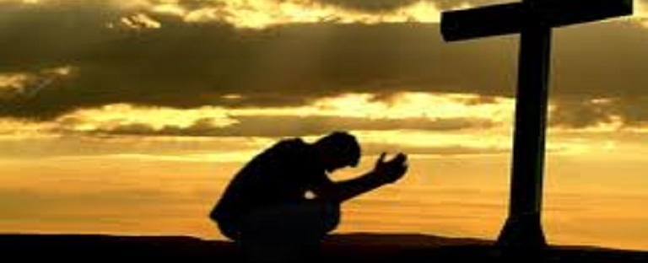
A oração do sofrimento
Rrelacionamento com Deus envolve o sofrimento eventual
Jesus sofreu
Ele ora no meio do sofrimento
Pede livramento
Mas, acima de tudo, a vontade de Deus.

Slide 6
Orar como Jesus
Pedimos porque confiamos. Pedimos quando confiamos. A oração, portanto, deve sempre respirar confiança em Deus, a nossa confiança em Deus.

